Slide 1
SOCIĀLI EMOCIONĀLO PRASMJU ATTĪSTĪŠANA PIRMSSKOLAS VECUMĀ
Salaspils PII Ritenītis
Latvija
Pirmsskolas skolotāja:
Agnese Boreiko
2019

Slide 2
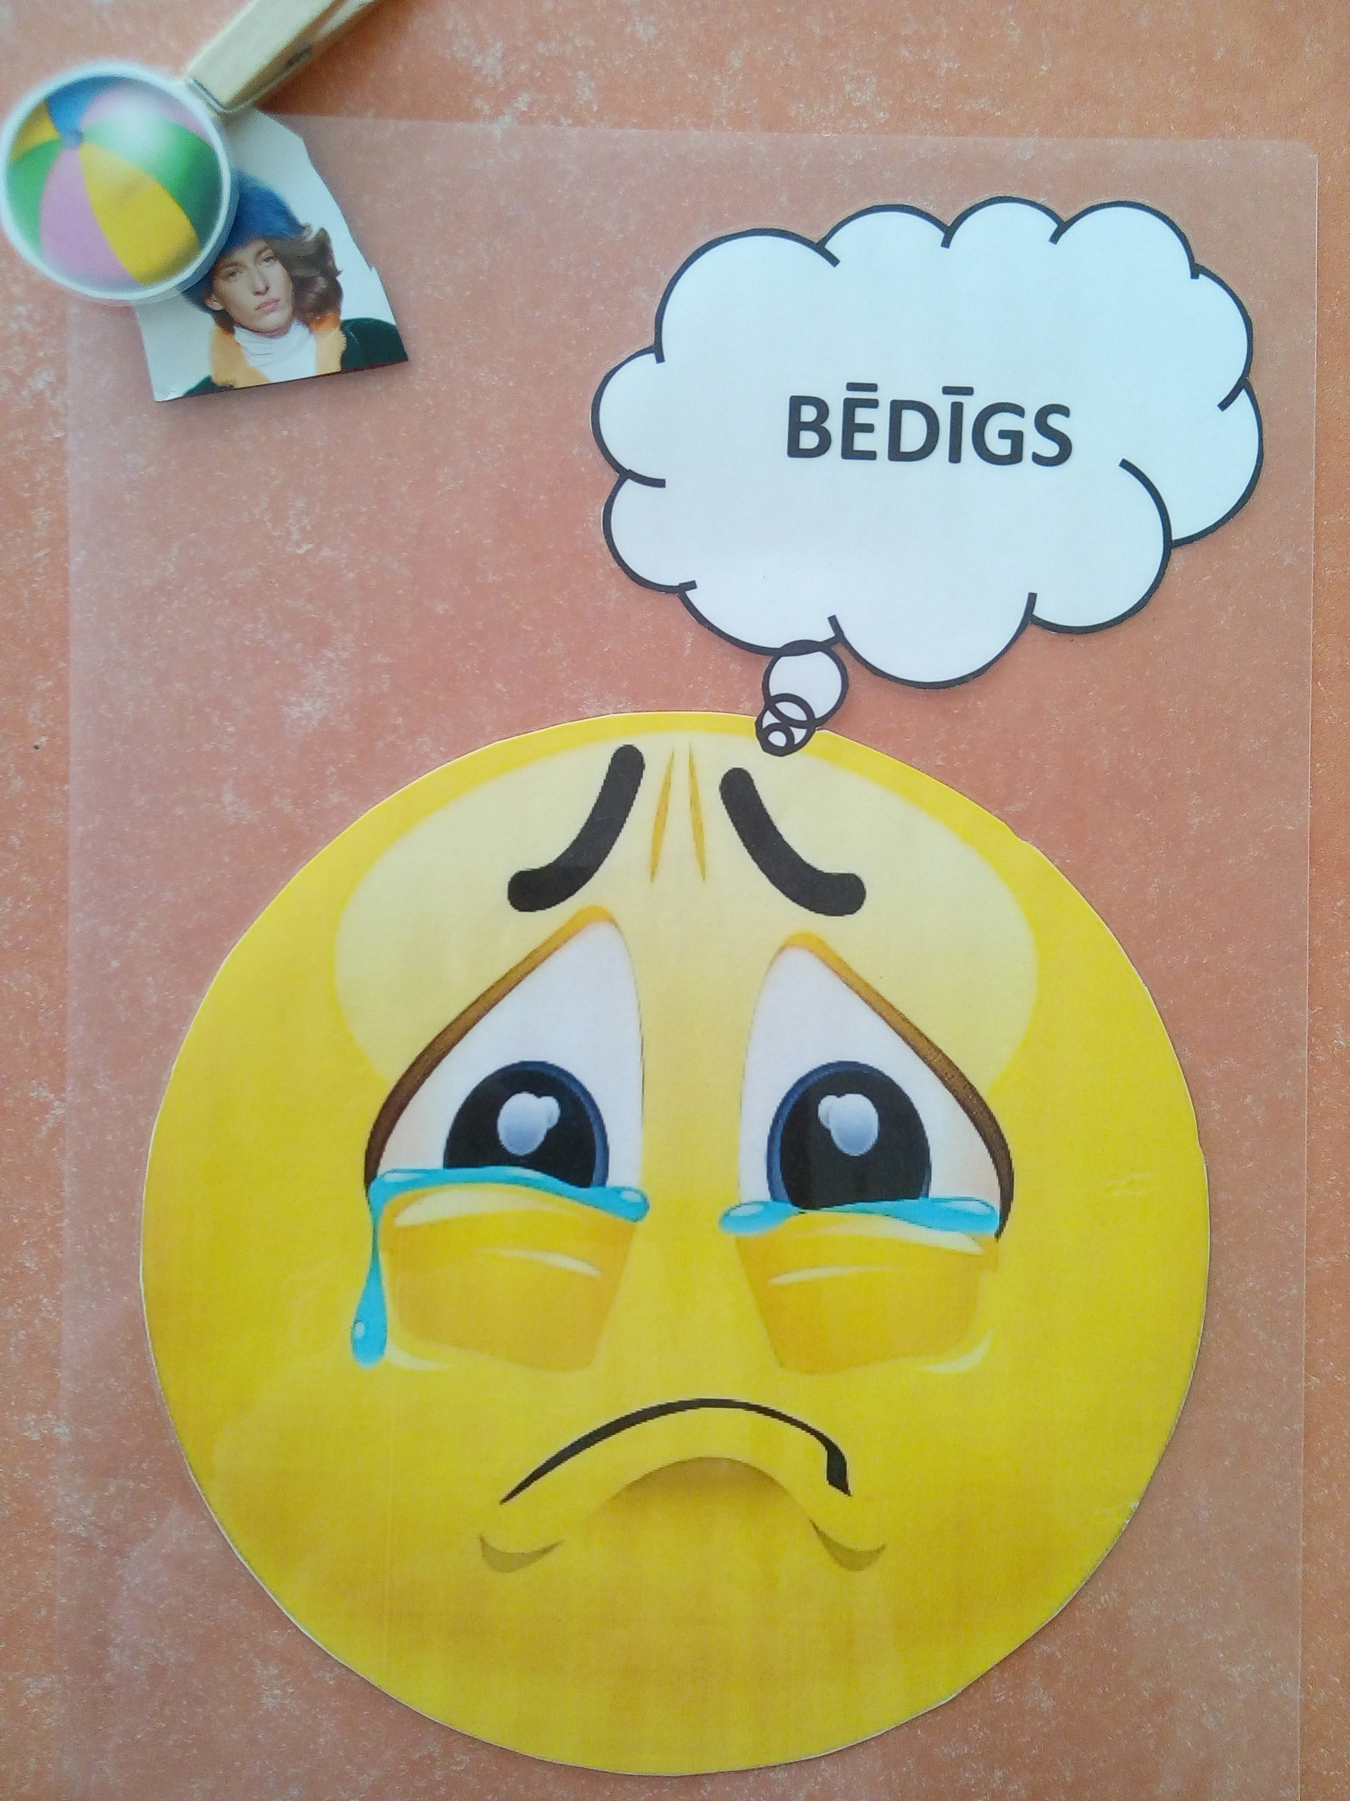
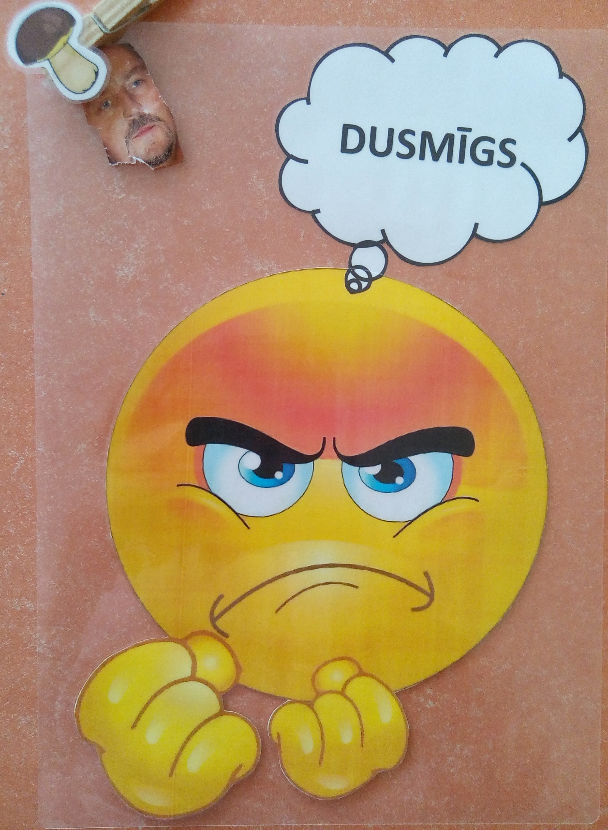
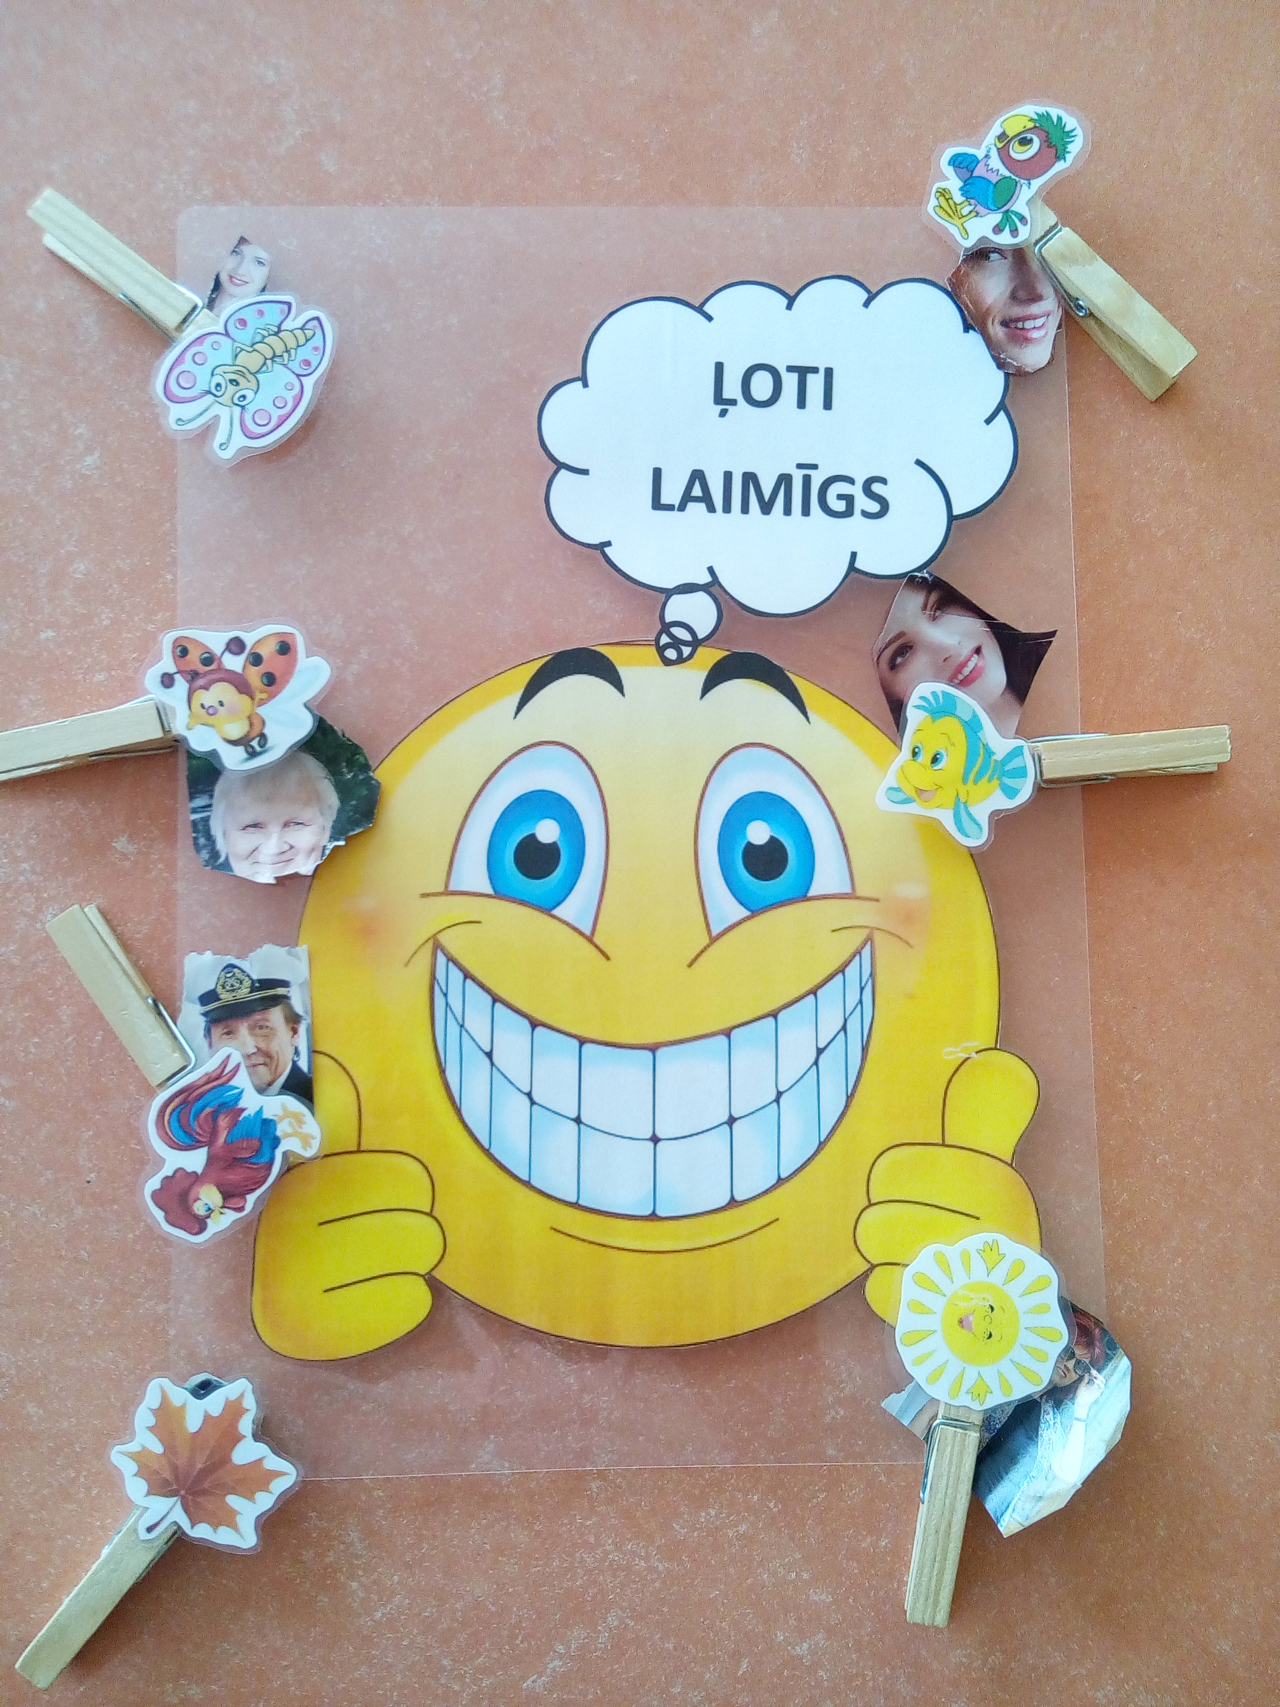
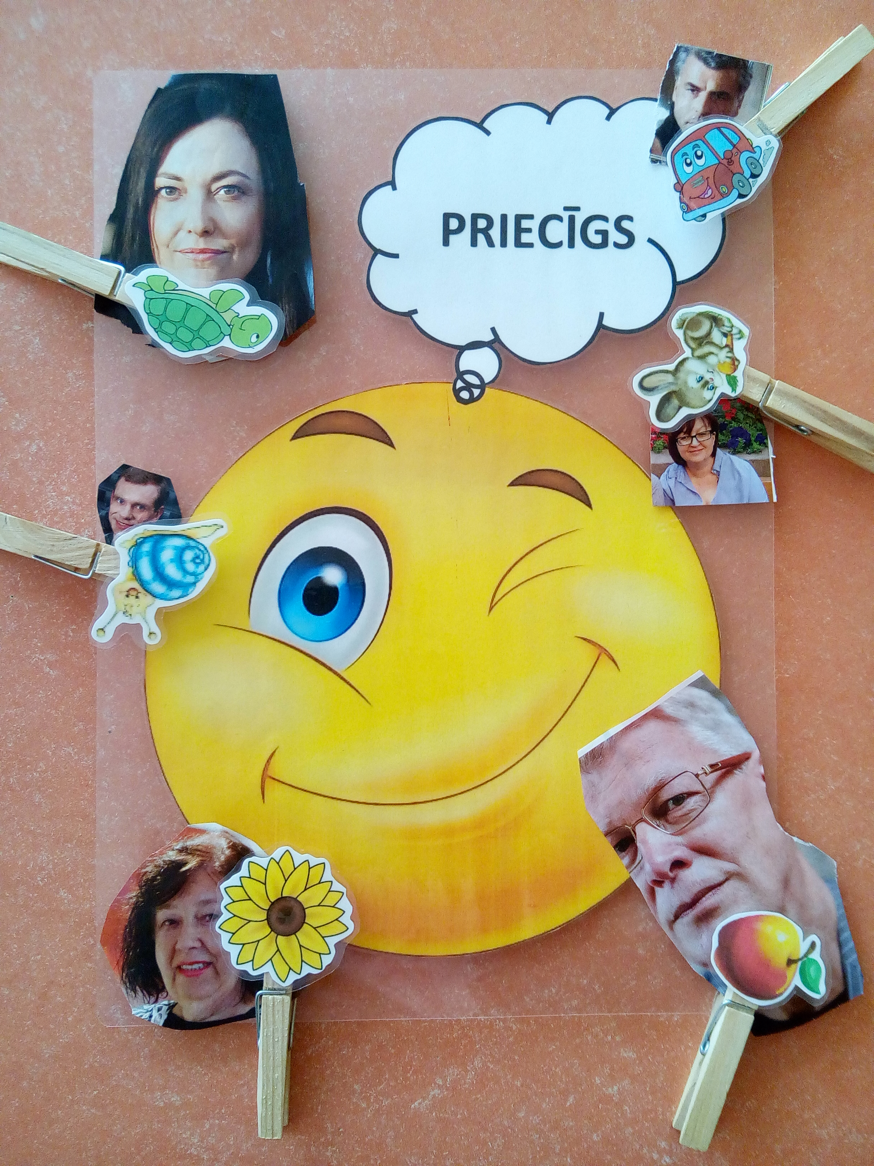
Emociju meklēšana un atpazīšana žurnālos.

Slide 3
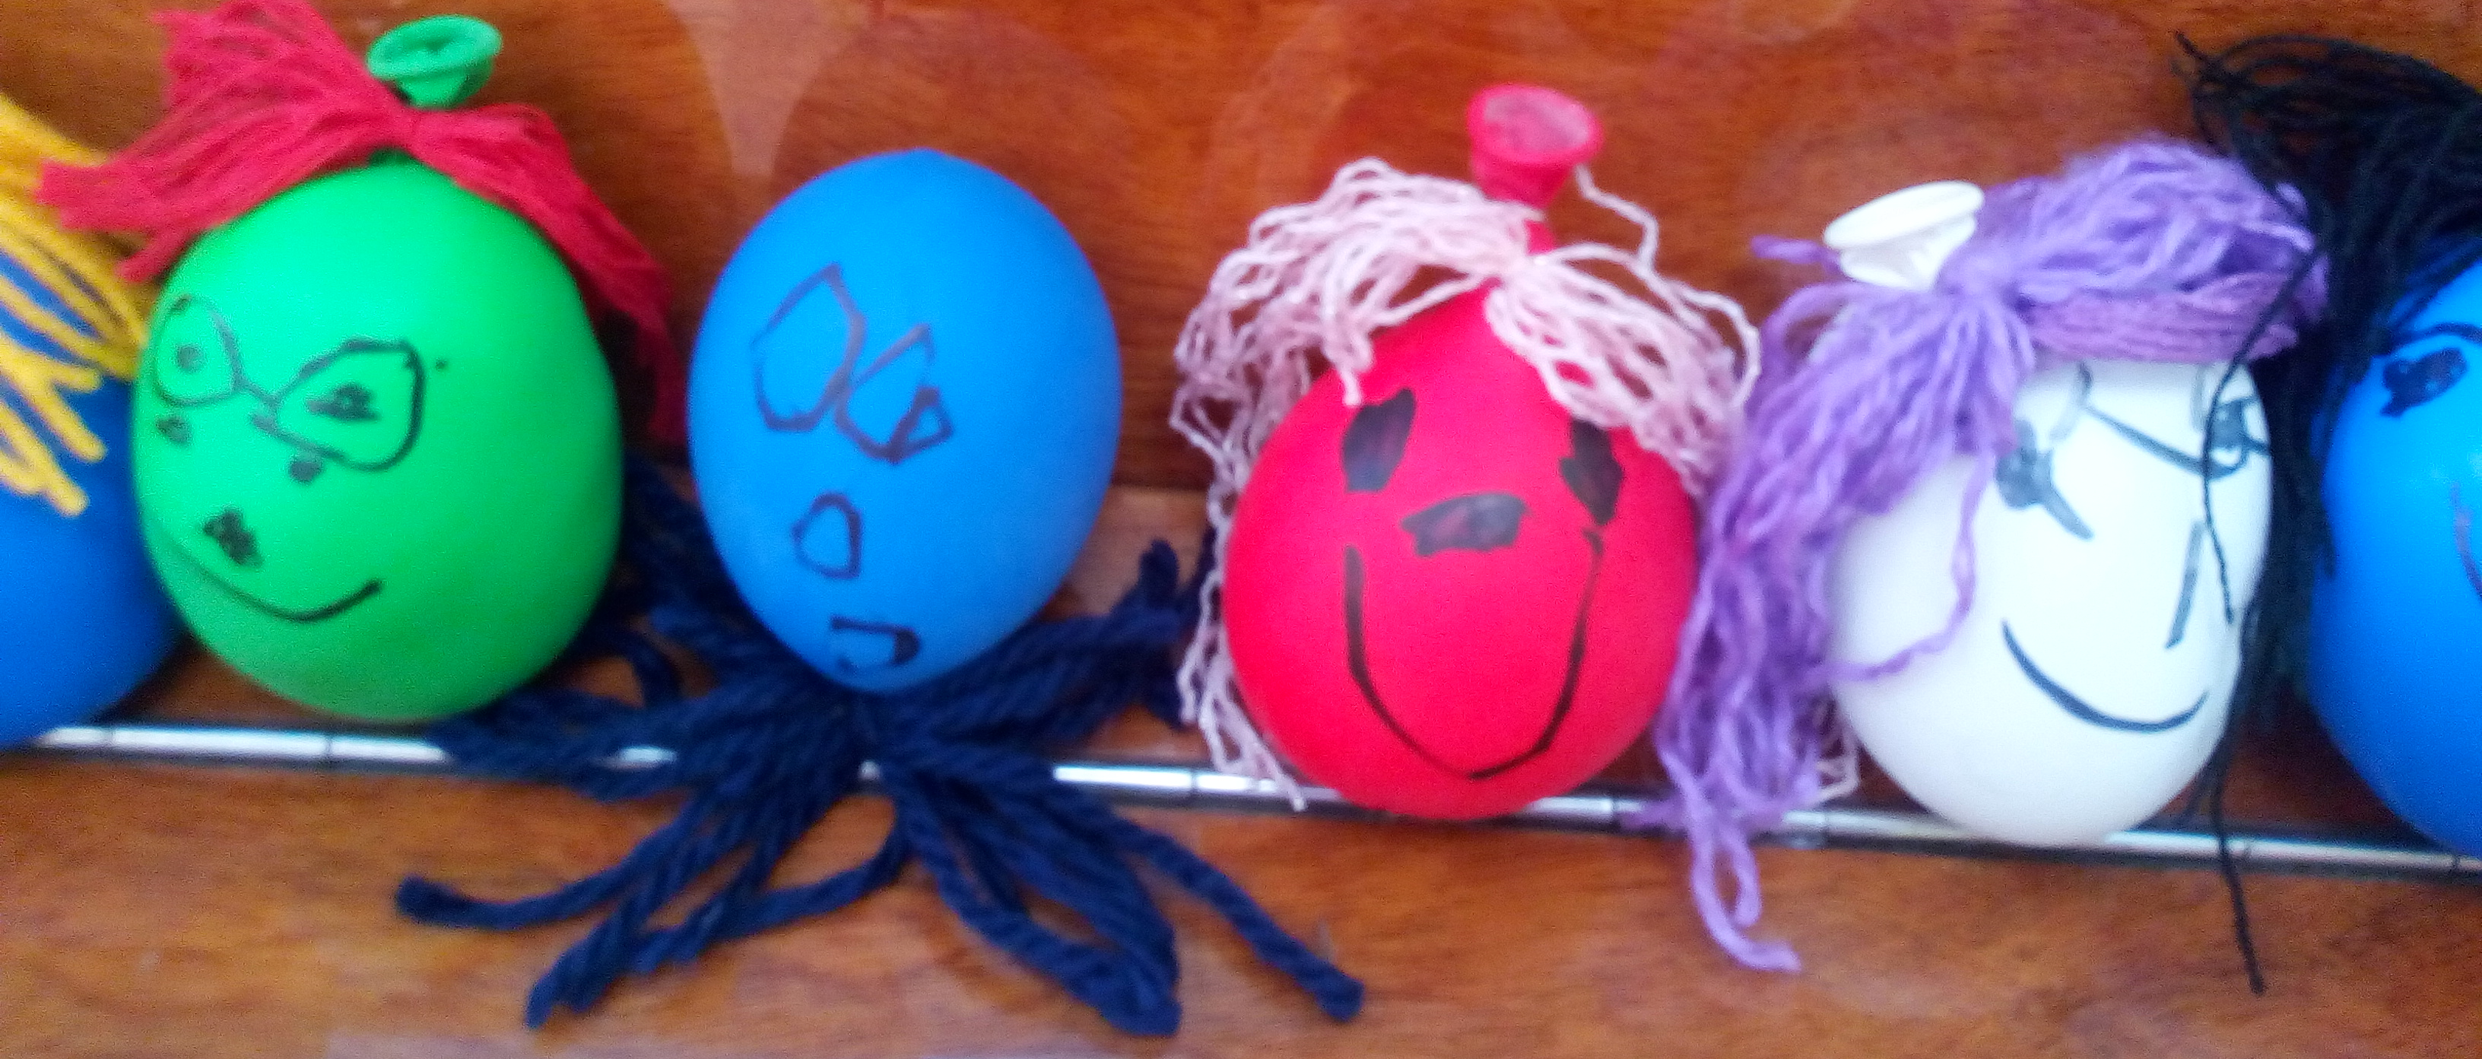
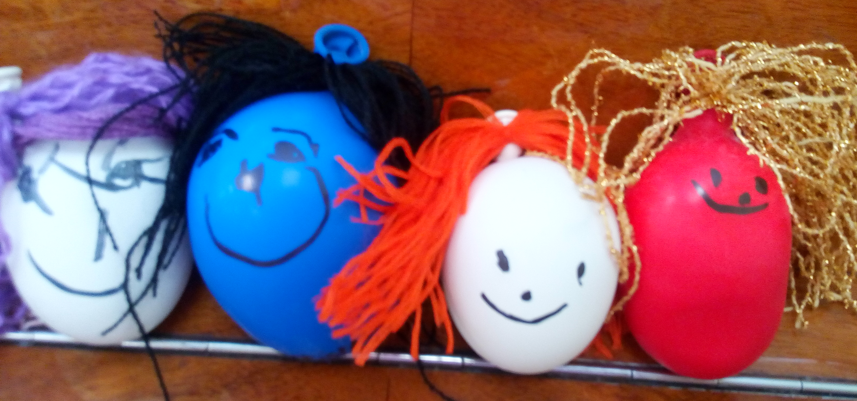
Veidojām emociju balonus.

Slide 4
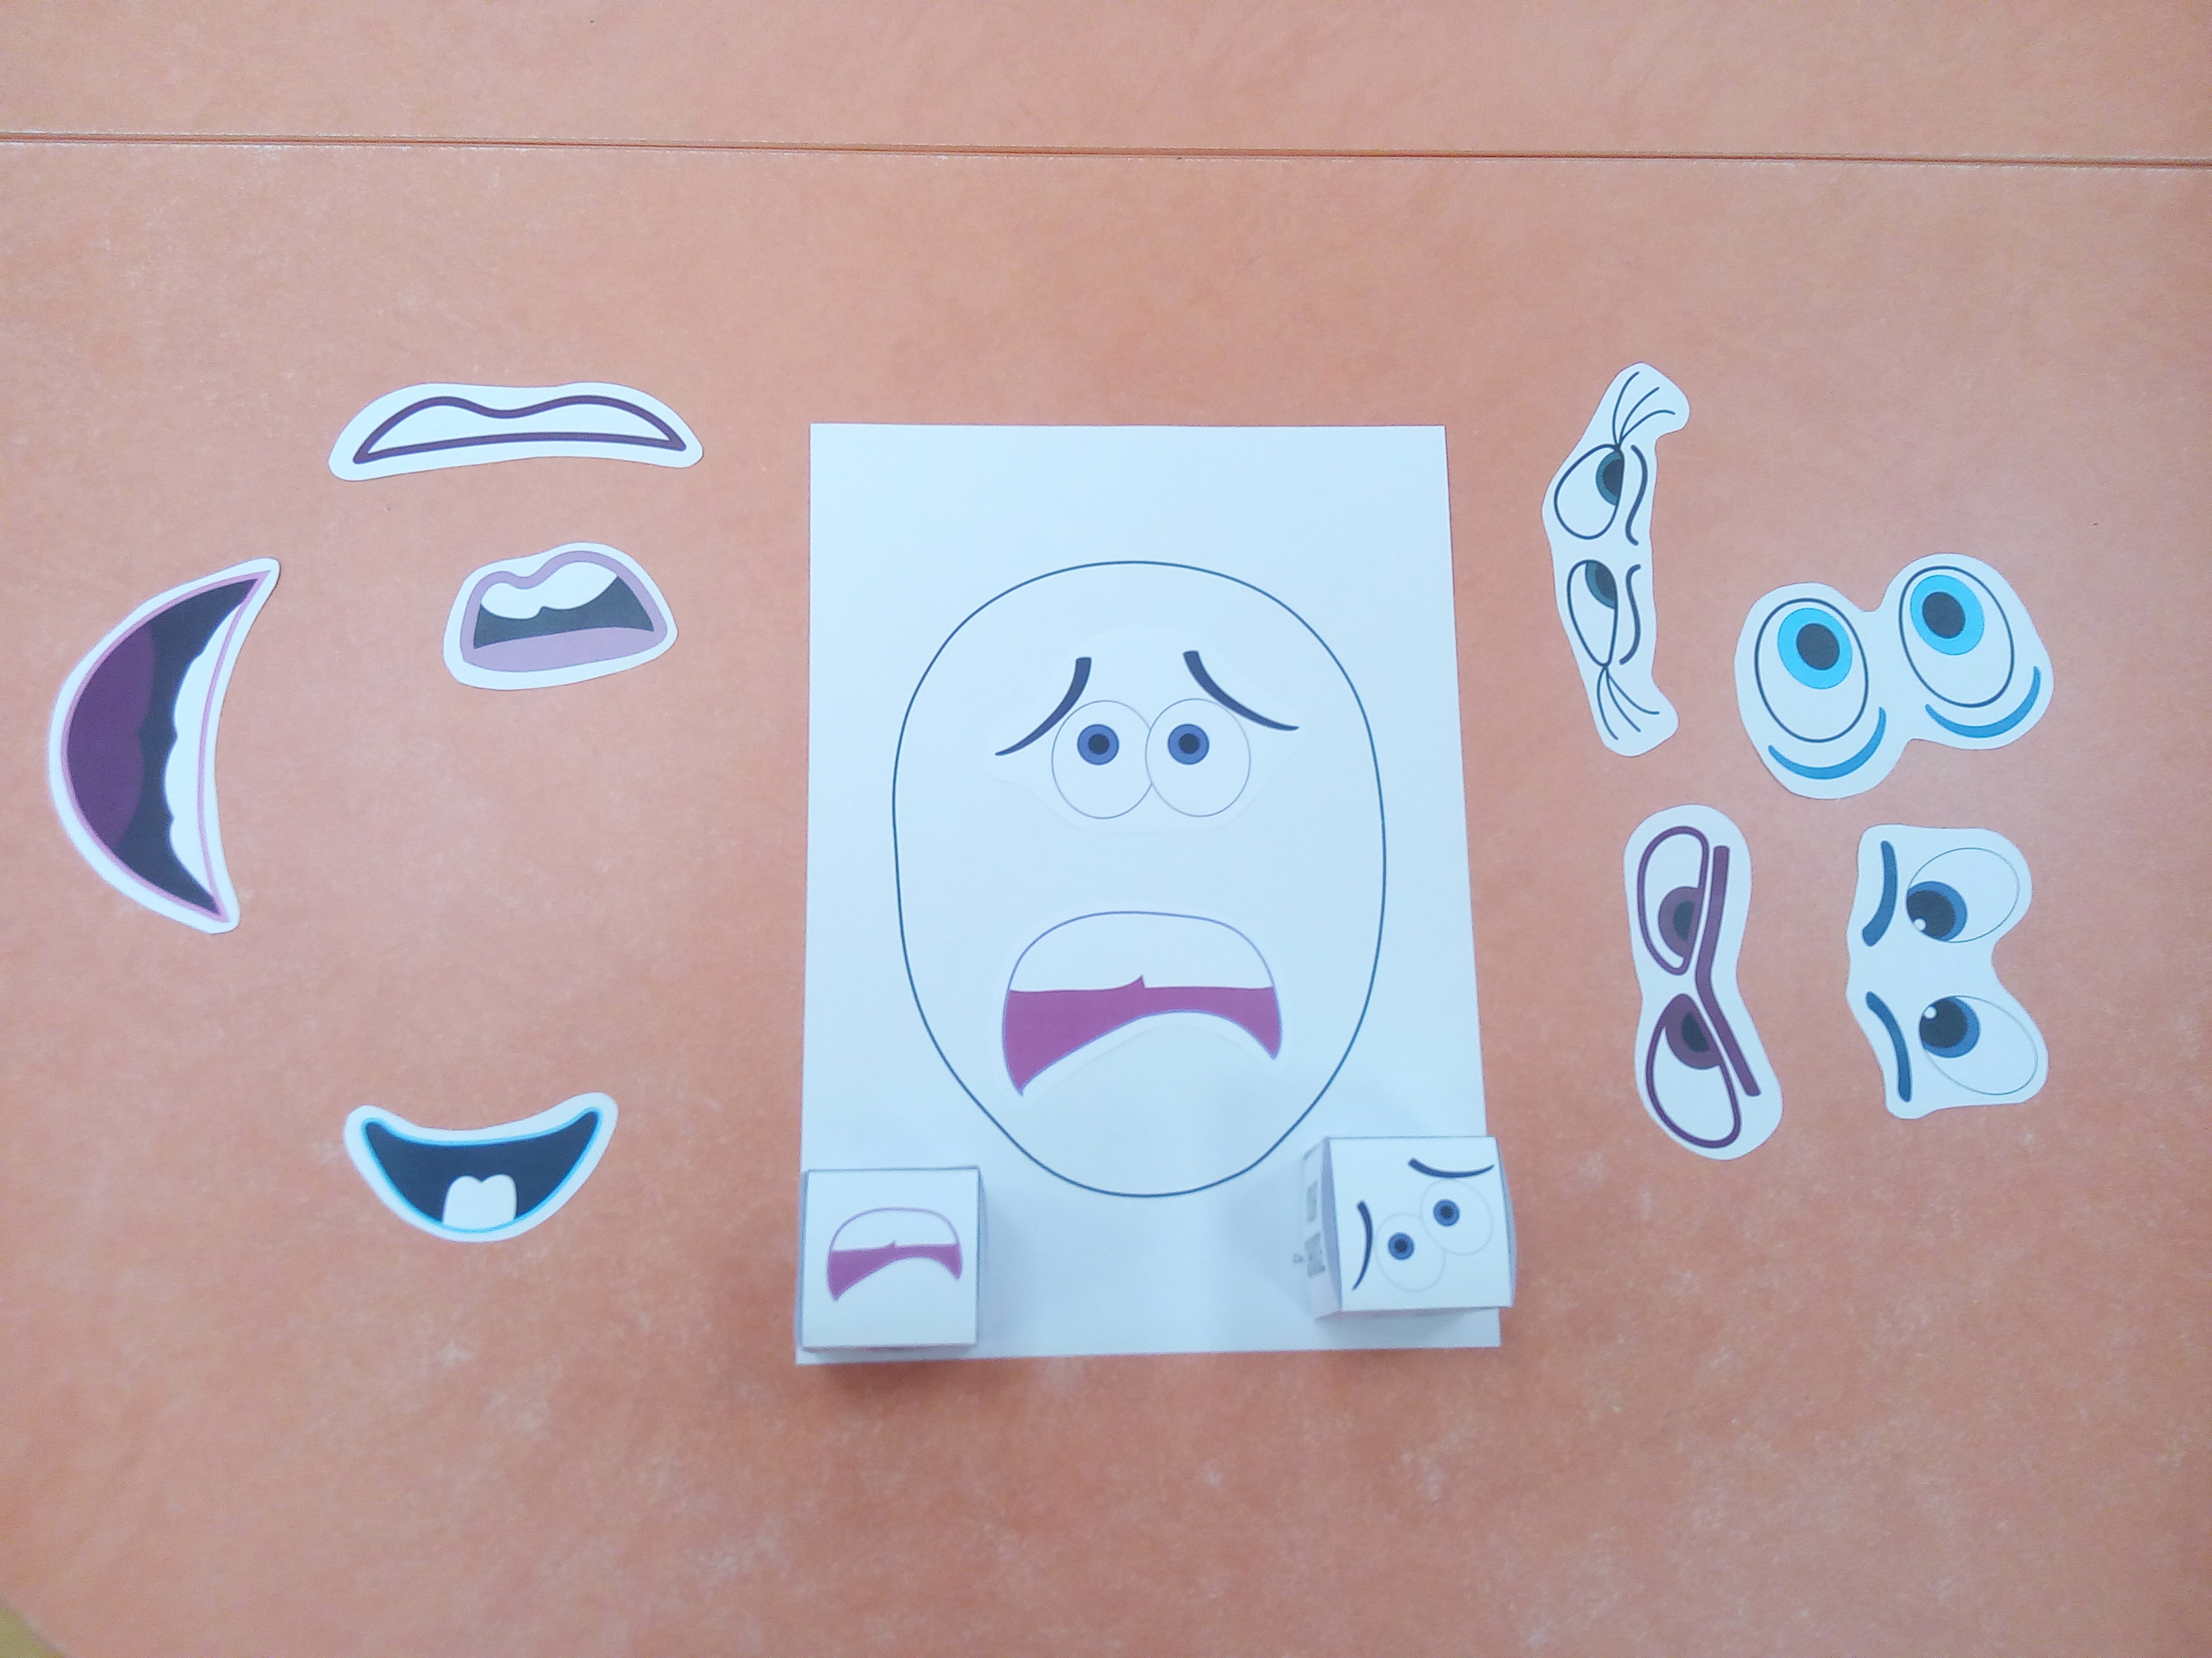
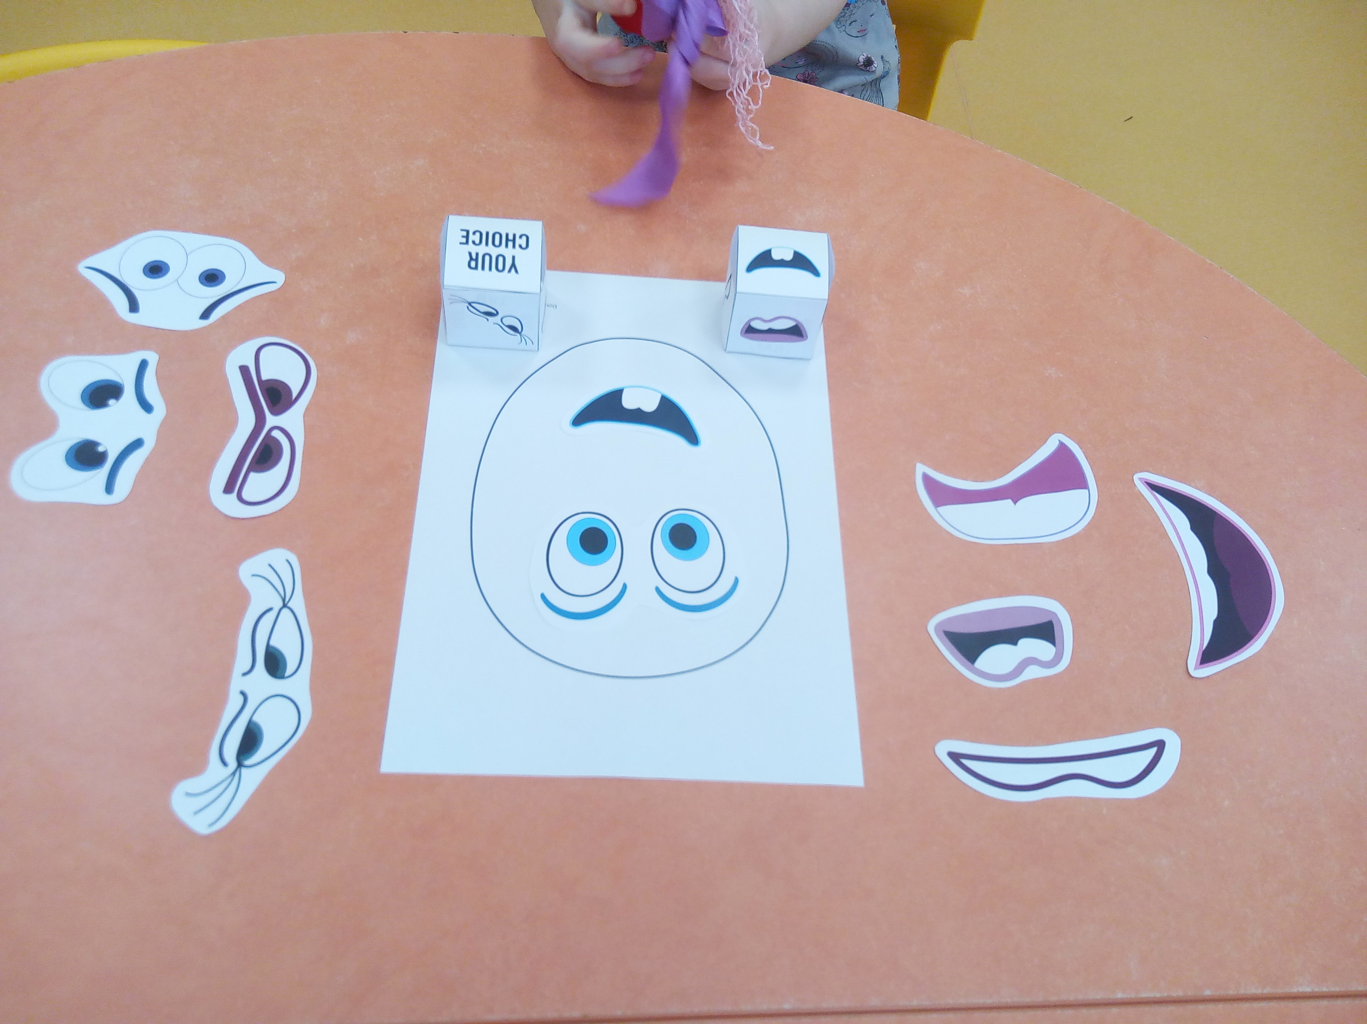
Emociju spēle ar metamajiem kauliņiem.

Slide 5
PALDIES PAR UZMANĪBU!

